Slide 1
NÁUTICA
CUC
Dibuje un ancla, indicando cuál es el cepo, el brazo, la caña y el arganeo.
Explique para qué sirve un ancla de codera.

Slide 2
LA CATENARIA
Curva que se forma en una cadena, afirmada entre dos puntos.
Puede ser entre el ancla y el buque (fondeado), o entre un buque remolcador y el remolcado.

Slide 3
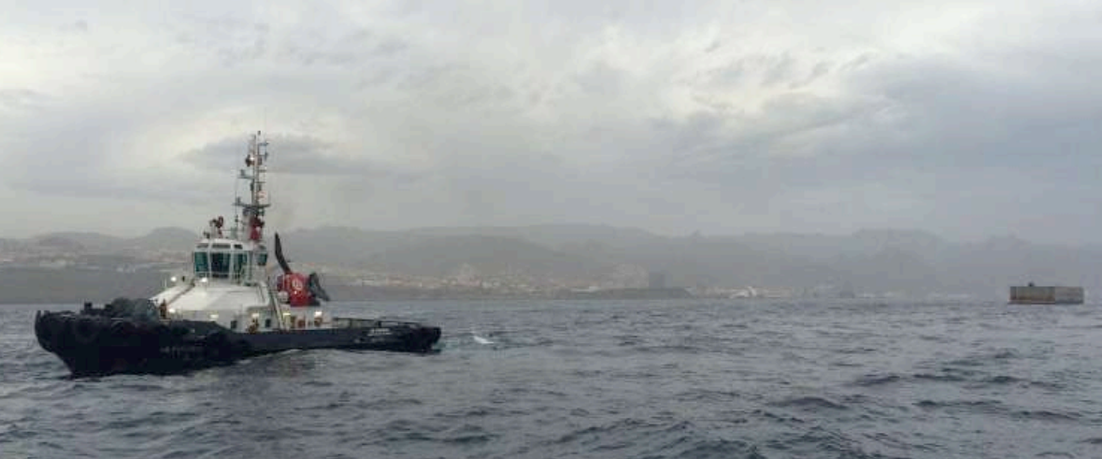
LA CATENARIA
Este efecto produce un efecto amortiguador entre las dos masas unidas por la cadena: Evita golpes de un buque fondeado, debido a la marejada y en el remolque, evita que la cadena se corte.

Slide 4
DISPOSICIONES DE CADENAS Y ANCLAS
La cadena se ordena en el pañol de cadenas y el último paño está hecho firme al buque a través del arraigado; asciende a cubierta por la gatera, para seguir por el cabrestante hasta conectarse con el ancla de leva, a través del escobén.

Slide 5
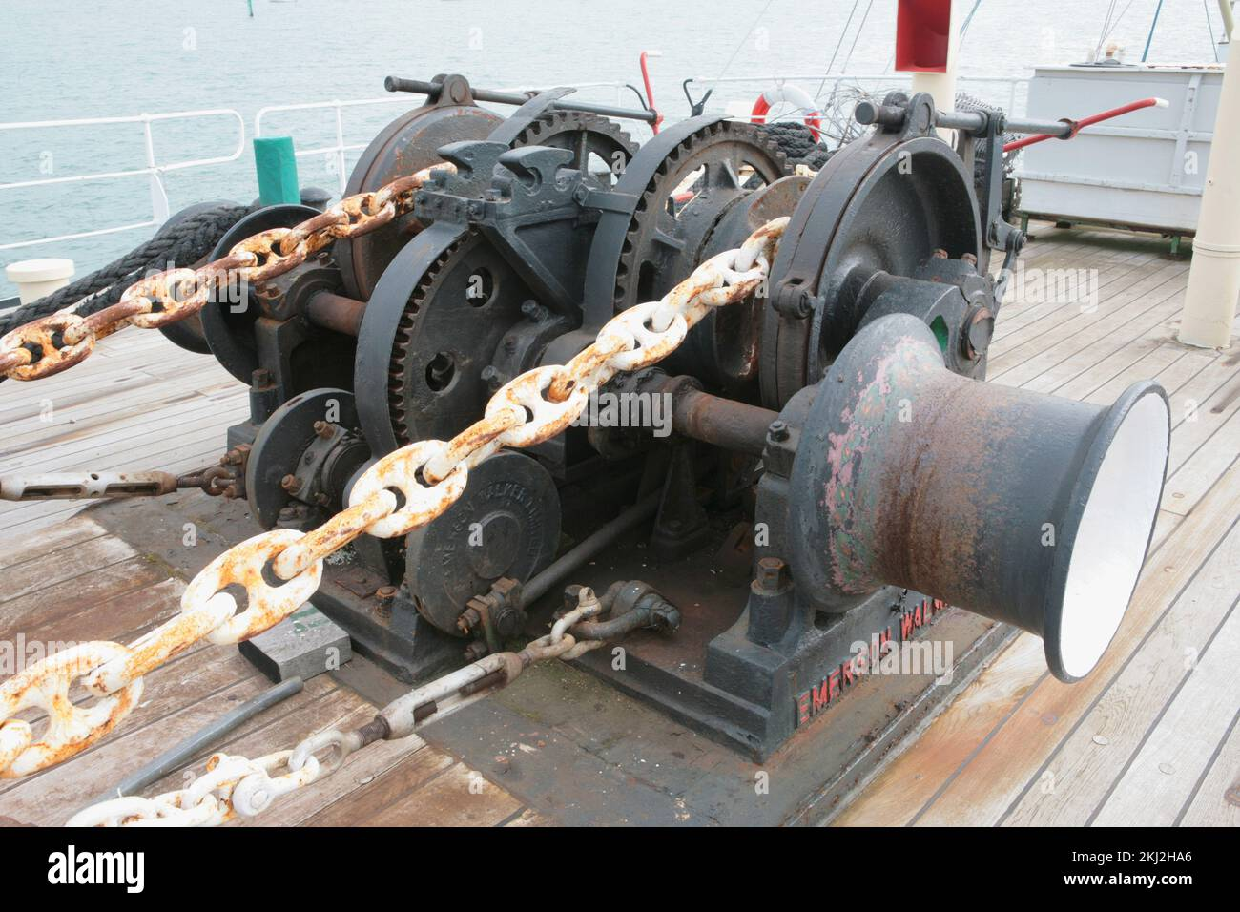
ELEMENTOS DE LA MANIOBRA DE FONDEO
Cabrestante
Catalina
Estopor
Boza de mar
Boza de puerto

Slide 6
ELEMENTOS DE LA MANIOBRA DE FONDEO
Cabrestante
Catalina
Estopor
Boza de mar
Boza de puerto
Arraigado
Grillete de unión del arraigado

Slide 7
ELEMENTOS DE LA MANIOBRA DE FONDEO
Cabrestante
Boza de puerto
Boza de mar
Gatera
Escobén
Boca de tinaja

Slide 8
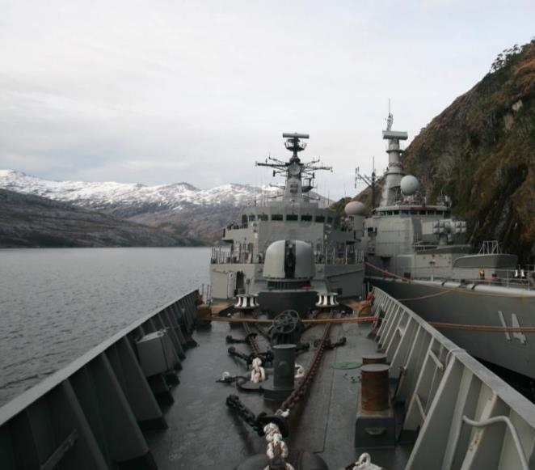
ELEMENTOS DE LA MANIOBRA DE FONDEO
Cabrestante
Catalina
Estopor
Boza de mar
Boza de puerto

Slide 9
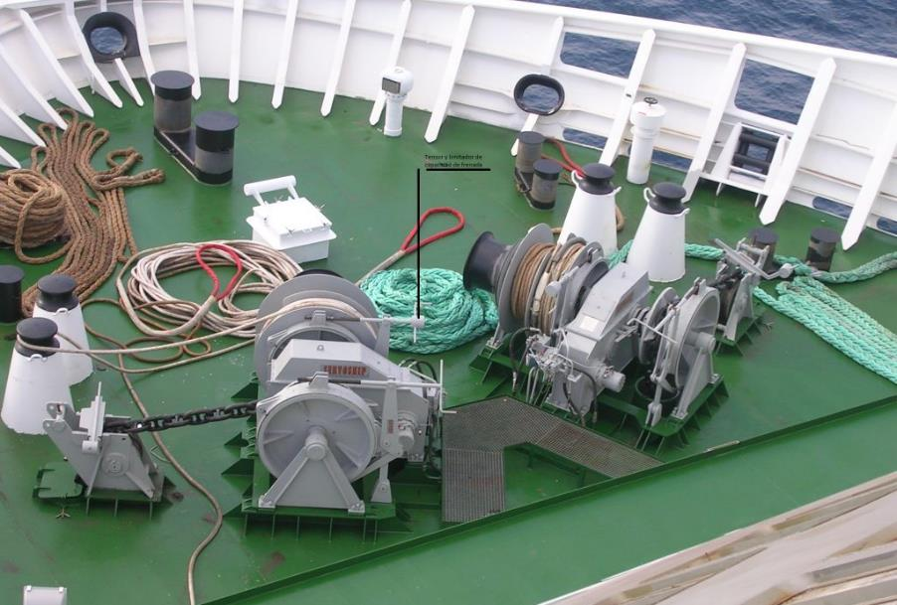
ELEMENTOS DE LA MANIOBRA DE FONDEO
Cabrestante
Catalina
Estopor
Boza de mar
Boza de puerto
Estopor

Slide 10
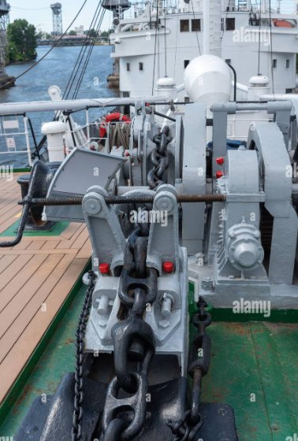
ELEMENTOS DE LA MANIOBRA DE FONDEO
Cabrestante
Catalina
Estopor
Boza de mar
Boza de puerto

Slide 11
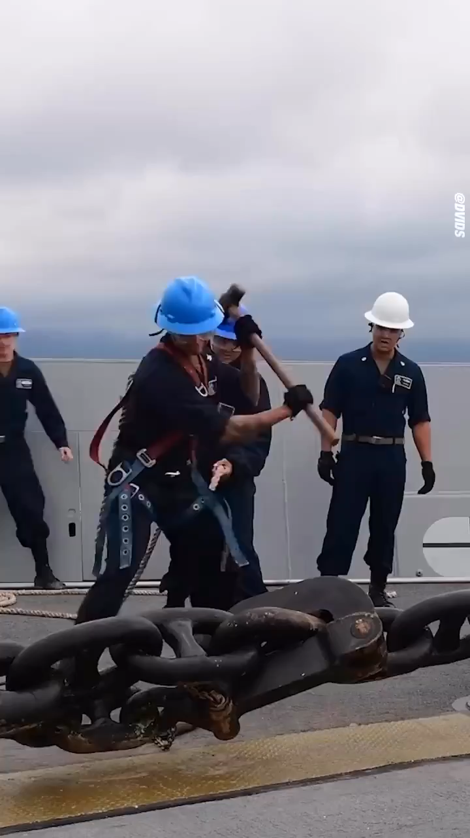
LA MANIOBRA DE FONDEO

Slide 12
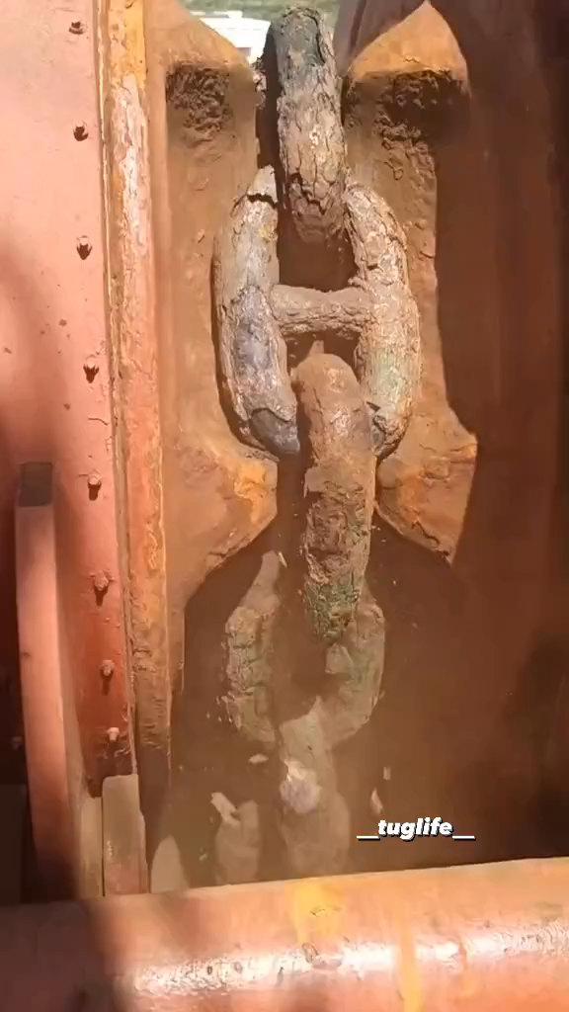
LA CATALINA

Slide 13
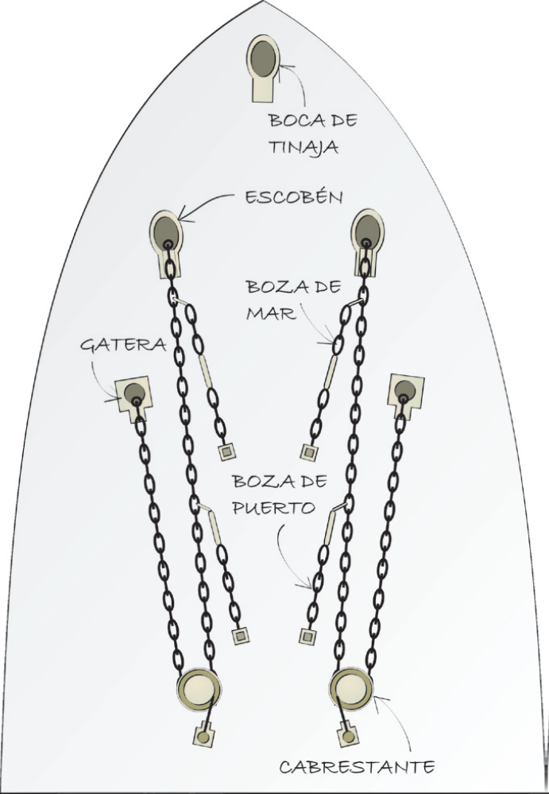
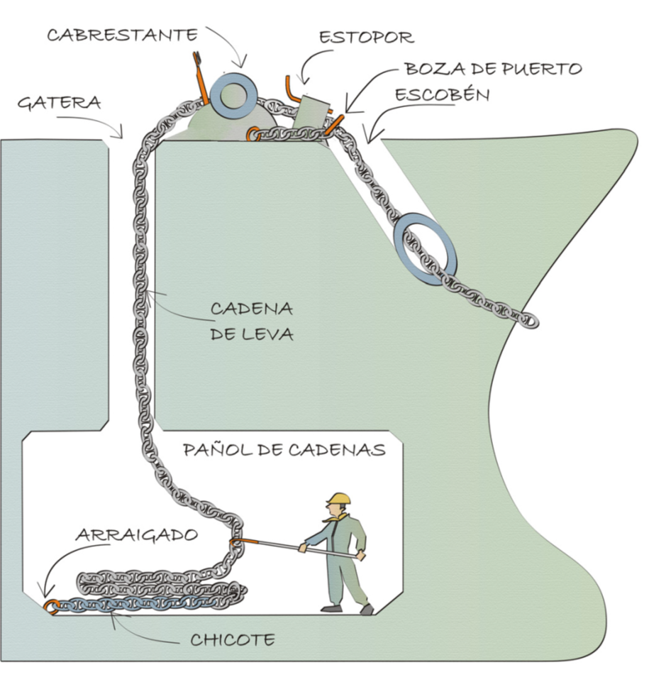
ANCLAS Y CADENAS
Catenaria
Pañol de cadenas
Arraigado
Grillete de unión del arraigado
Gatera
Escobén
Cabrestante
Catalina
Estopor
Boza de mar
Boza de puerto
Boca de tinaja
Gancho de escape

Slide 14
ANCLAS | CADENAS
Caña | Eslabón
Cruz | Mallete
Uñas | Paño (27,5 mts.)
Pico de loro | Cadena (10 a 11 paños)
Arganeo | Grillete de unión arganeo
Cepo | Grillete de unión eslabones
Mapa | Grillete de unión entalingar
Brazo | Grillete giratorio
Ancla de leva | Marcas en la cadena
Ancla de codera
Tipos de anclas

Slide 15
TÉRMINO | TÉRMINO
DOBLE BANCADA | Osta / viento
Caña | GRÚA
Hembra | Extensor
Barón | Hidráulica / eléctrica
Pala | PESCANTE (Rebatible / Giratorio)
Macho | Camada
Chumacera | Galga
Dama | Cabo de vida
PLUMA | Tornillo sin fin
Penol | Pescante grúa
Amantillo | TRAPA (Jarcia / lona / metálica)
Palo | Canastillo
Pinzote | Camada

